Slide 1
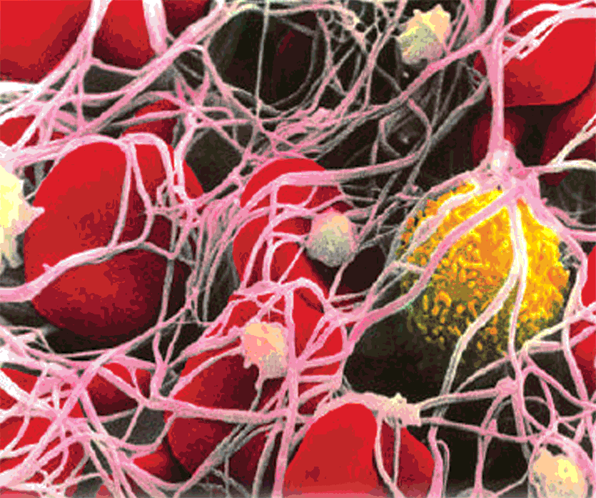
LA MEDICACIÓN ANTITROMBÓTICA Antiagregantes plaquetarios, Heparinas, Anticoagulantes orales. Fibrinolíticos Eduardo Romero Vecchione Lab. Estudios Cardiovasculares. Cátedra de Farmacología. Esc. Medicina JM Vargas. UCV

Slide 2
ANTITROMBÓTICOS
Indicaciones:
1. Prevención primaria de la trombosis arterial o venosa
2. Prevención secundaria de la trombosis
Heparinas
Antagonistas vitamina K (en desuso)
Anticoagulantes orales (iFX, iFXa)
Antiagregantes plaquetarios
3. Disolución del trombo formado agudamente
4. Trombolíticos (Fibrinolíticos)

Slide 3
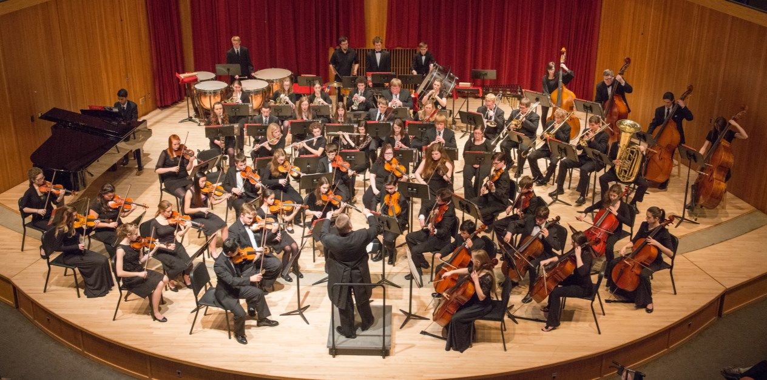
LA TROMBOSIS ARTERIAL y el IM
CONCIERTO DE FACTORES CON UN DIRECTOR PRINCIPAL:
erosión, fisura, ruptura de PLACA INESTABLE
LDL/ HDL/trigliceridos
Catecolaminas circulantes
Plaquetas activadas
Fibrinogeno
Estres roce
Tromboxano A2/ Prostaciclina
MMP-9 / LT CD4+
Disfuncion endotelial
PAI-1/ ON
Ruptura erosión placa

Slide 4
Indicaciones en SCA
ANGINA INESTABLE
INFARTO AGUDO DE MIOCARDIO (NST, ST)
Pre, posPRÓTESIS ENDOVASCULAR (stent)

Slide 5
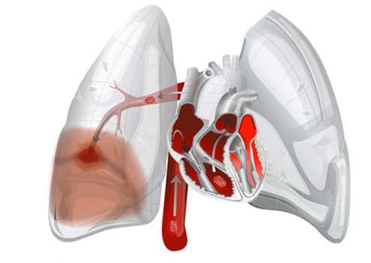
Embolismo pulmonar
2. Embolismo pulmonar. Vía cava inferior (trombósis venosa profunda).
- Microémbolos por covid-19

Slide 6
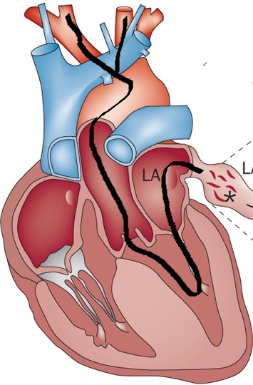
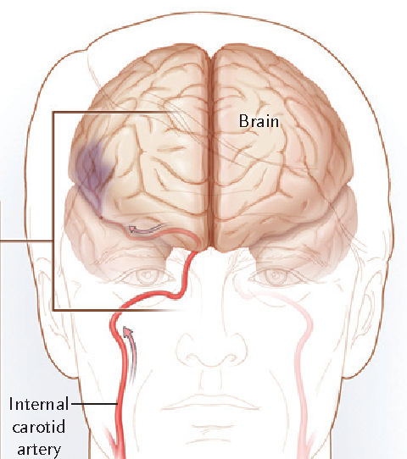
3. ICTUS. En fibrilación auricular, prevenir embolismo cerebral desde aurícula izquierda (90% orejuela)
Embolo ascendente
vía arterias carótidas
Ictus isquémico
Embolo de 2 mm puede causar
ictus grave

Slide 7
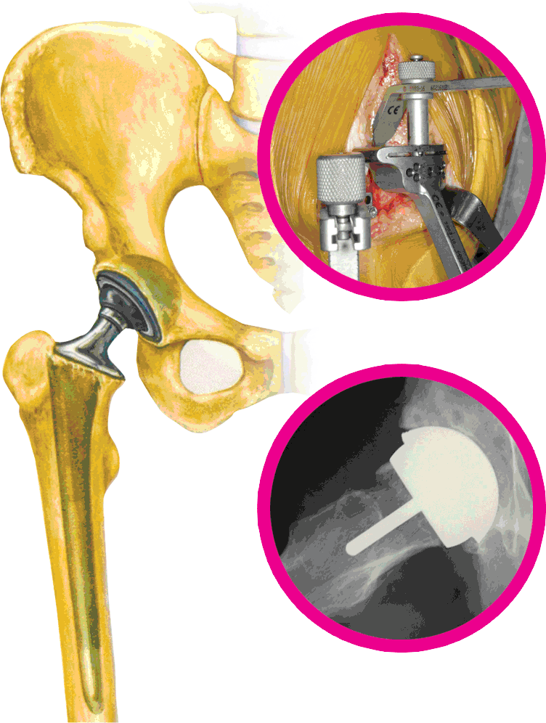
4. Prevención EMBOLISMO PULMONAR posoperatorio en cirugía traumatológica (rodilla, cadera) En cirugía abdominal o pelviana

Slide 8
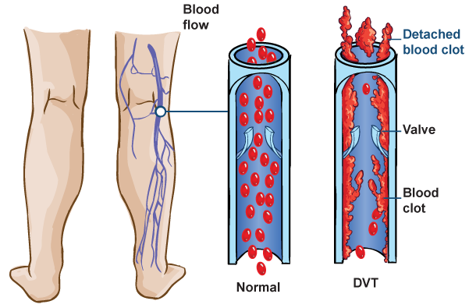
5. TROMBOSIS VENOSA PROFUNDA (Etiología: trauma de MIs, infección, reposo prolongado, cáncer viajes largos, varices)
Al púlmón , vía AD , VD, AP

Slide 9
HEPARINAS
HEPARINA NO FRACCIONADA
HEPARINAS FRACCIONADAS

Slide 10
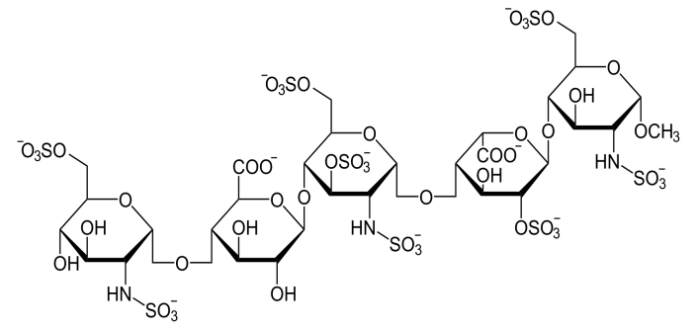
HEPARINA NO FRACCIONADA (HEPARINA)
Heparina. Proteoglicano
-Polímero de acido glucurónico y N-acetil D-glucosamina, sulfatado, fuertes cargas iónicas negativas en cada unidad (SO3-).
PM 700.000 a 1.000.000
NO SE ABSORBE VIA ORAL
Origen: Células cebadas de intestino o pulmón de cerdo.
Al purificar, se retiran residuos de otros proteoglicanos.
Heparan sulfato. En superficie del endotelio vascular. Glicocalix

Slide 11
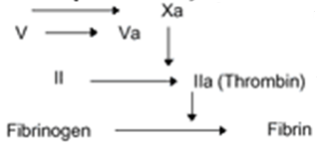
HEPARINA NO FRACCIONADA. Mecanismo de acción
Inhibe factores de coagulación de la VIA INTRINSECA y de la VIA FINAL COMÚN de la coagulación.
factores principales i : trombina (IIa)
factor Xa
Adicionales
factor XIIa, XI a y IXa
NOTA. Otro glucosaminoglicano: dermatan sulfato, presente en piel , válvulas cardiacas, arterias, tiene efecto anticoagulante

Slide 12
HEPARINA NO FRACCIONADA
Eficacia varía de lote a lote*.
Altas dosis son tóxicas (causa hemorragia) + inhibición de agregación de plaquetas.
Efecto metabólico. Libera proteína-lipasa, disminuye triglicéridos: glicerol y ácidos grasos libres, en dosis no anticoagulantes. (Uso en caso de riesgo alto pancreatitis)
* Pharmacotherapy. 2010; 30: 428- 431

Slide 13
HEPARINAS DE BAJO PM
HEPARINAS DE BAJO PM ( PM 3.500 – 6.000)
La Heparina no fraccionada. (0.1 – 1.0 U/mL) inhibe rápidamente la trombina (IIa) y factor Xa. Adicional inhibe XIIa, XIa y IXa.
PROLONGAN PTT (tiempo de tromboplastina)
AFECTAN POCO EL PT (tiempo de protrombina).
TIEMPO DE COAGULACIÓN: prolongado. Optimo: de 1,8 a 2,5 veces mayor al basal.

Slide 14
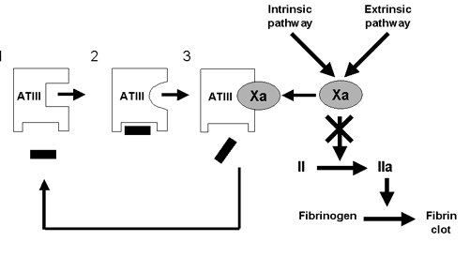
Mecanismo acción heparinas bajo peso molecular enoxaparina (Clexane), deltaparina (Fragmin) Walker CPR. Br J Anaesthe. 2002; 88: 848- 863
Inhibición de Antitrombina III, repercute en reducción de actividad de Factor Xa y IIa (trombina)
Enoxaparina
Deltaparina

Slide 15
HEPARINAS USO CLINICO
1. Trombosis venosa Profunda y embolismo pulmonar, por 4- 5 días junto con anticoagulante oral. (preferibles Bajo PM)*
2. Angina inestable (preferibles Bajo PM)*
3. Infarto agudo de miocardio ST *
4. Durante y después de angioplastia coronaria con prótesis endovascular (stent)
5. Cirugía de puente aorto-coronario (dosis alta)
6. Cirugía corrección anomalías congénitas cardíacas con bomba de circulación extracorpórea. (dosis alta)
7. Casos selectos de coagulación intravascular diseminada (hemorragia)
HEPARINA No fraccionada. Vía de administración : intravenosa
*Am Heart J. 2010; 159: 684- 660

Slide 16
HEPARINAS DE BAJO PM
HEPARINAS DE BAJO PM
Vía de administración: subcutánea.
No requieren monitoreo de pruebas de coagulación. Perfil F-cinético estable, Administrar por Kg de peso del paciente
Se pueden administrar fuera del hospital. Ventajas: menos hemorragia , menos trombocitopenia y menos osteopenia al compararlas con heparina no fraccionada*
Heparina no cruza la barrera placentaria. Suspender 24 h antepartum para evitar peligro hemorragia.
T de tromboplastina para controlar efecto anticoagulante: aPTT cada 6 horas, para ajustar dosis, medir antes de iniciar infusión (basal).
*Arterioscler Thromb Vasc Biol. 2007; 27: 1238- 1247

Slide 17
HEPARINAS DE BAJO PESO MOLECULAR
Enoxaparina (Clexane) 1 mg/kg. ERC calcular TFG y ajustar dosis
Deltaparina (Fragmin)
OTRAS: Tinzaparina, Ardeparina, Nadroparina, Reviparina, Bemiparina
HEPARINAS SINTÉTICAS
Fondaparinux (Arixtra)
Fondaparinux es un pentasacárido de la región antitrombínica de la heparina.
Produce menos trombocitopenia que la heparina
Idraparinux

Slide 18
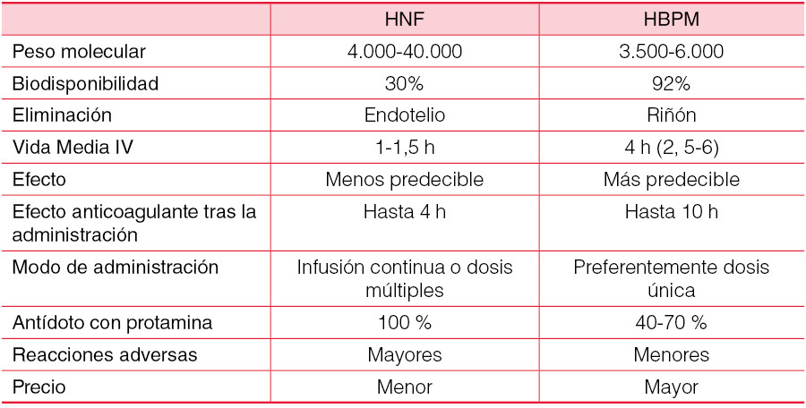
Diferencias HNF y HBPM

Slide 19
Dosis de Heparinas en preangioplastia STEMI Guías Europeas 2017
Medicamento | Dosis preangioplastia
Heparina NF | 70- 100 U/kg i.v.
Enoxaparina | 0,5 mg/kg en bolo i.v.
Bivaluridina | 0,75 mg/kg i.v.
Fondaparinux | No recomendada

Slide 20
INDICACIONES DE HEPARINAS SINTETICAS (BAJO PM)
Prevención complicación isquémica angina inestable, NST-IM
Prevención de trombósis venosa profunda en cirugía de
Cadera
Rodilla
De próstata, ginecológica, abdominal
Angioplastia coronaria transluminal percutánea (stent)
Recurrencia de TVP y embolismo pulmonar
COVID-19, prevención de microtrombosis pulmonar

Slide 21
Heparina. Reversión del efecto
REVERSIÓN DEL EFECTO DE LA HEPARINA
PROTAMINA (SULFATO).
Luego de cirugía CV abierta o endovascular.
Protamina: riesgo de anafilaxia cuando hay aclaramiento acelerado como en embolismo pulmonar agudo. En 1 % de los pacientes.

Slide 22
Inhibidores directos o indirectos de la trombina Fueron llamados NAO, Nuevos anticoagulantes orales (pero ya no son nuevos) (NOAC en Ingles)

Slide 23
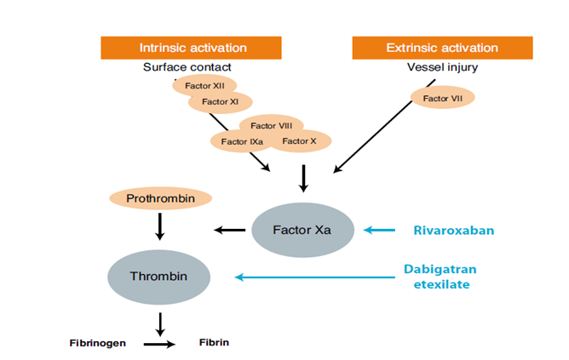
INHIBIDORES DEL ACTIVADOR DE LA TROMBINA Factor Xa y de LA TROMBINA
i Fxa- RIVAROXABAN Y APIXABAN , EDOXABAN
i Trombina- DABIGATRAN
apixaban, edoxaban

Slide 24
INHIBIDORES DE LA TROMBINA (Factor II)
DABIGATRAN
Indicaciones: Prevención de TVP en cirugía ortopédica de cadera, o rodilla (prótesis). FA, TVP, SCA
Dosis oral: 110- 150 mg/día.
Eventos adversos: sangramientos
Excreción: renal
Contraindicaciones: hipersensibilidad. ERC. TFG < 30 mL/min. Insuficiencia hepática
Interacciones: ketoconazol, quinidina, rifampicina, hierba de S Juan

Slide 25
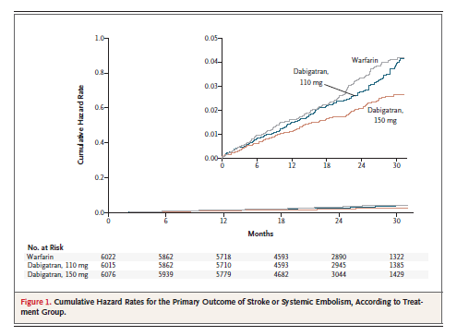
Dabigatran Vs. Warfarina en FA + riesgo alto Ictus o embolismo sistémico. RELY (n= 18.113)
ICTUS: RR
Warf. 1,69 %
Dbg 110 1,53 % 0,91
Dbg 150 1,11 % 0,66
MORTALIDAD p
Warf 4,13 %
Dbg 110 3,75 % 0,05
Dbg 150 3,64 % 0,01
NEJM. 2009; 361: 1139- 1151

Slide 26
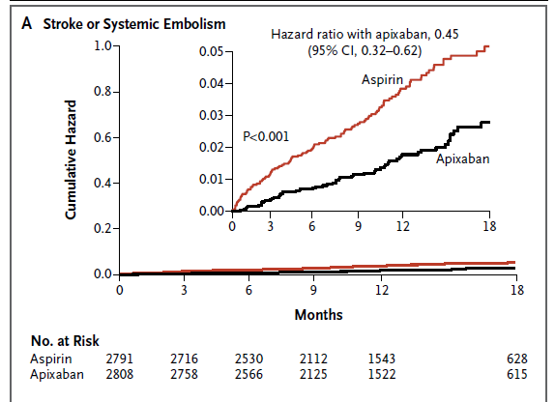
Apixaban (5 mg BID) Vs aspirina (81-324 mg/día) en FA + alto riesgo ictus. Estudio ABERROES, 1,1 año
N= 5599
Ictus, embolismo:
1,6 % apixaban
3,7 % aspirina p 0,001
Sangramiento:
1,4 % apixaban
1,2 % aspirina NS

Slide 27
Recomendaciones de la SEC 2016 TERAPIA DUAL EN SCA + FA
Pacientes con SCA y FA con riesgo bajo de sangrado: terapia triple de inicio: un anticoagulante oral + aspirina 75-100 mg/día y clopidogrel 75 mg/día X 6 meses.
Independientemente de haber recibido un stent metálico o medicado, continuar hasta los 12 meses con: anticoagulante oral + aspirina o anticoagulante oral + clopidogrel, prasugrel

Slide 28
EN CASO DE HEMORRAGIA CON INHIBIDORES DE FACTOR Xa administrar andexanet (rivaroxaban, apixaban, edoxaban)
Antídoto andexanet alfa: para inhibidores de factor Xa (rivaroxaban, apixaban, edoxaban), es proteína recombinante humana. Se une al inhibidor Xa y lo elimina de la circulación *
* Connolly SJ. N Eng J Med. 2016; 375: 1131- 1141

Slide 29
Idarucizumab : antidoto del dabigatran
Idarucizumab (Boehringer Ing). Fragmento de anticuerpo monoclonal contra dabigatran
* N Eng J Med. 2017; 377: 431-441

Slide 30
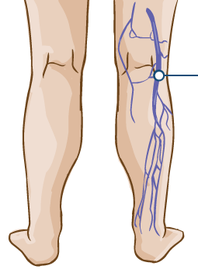
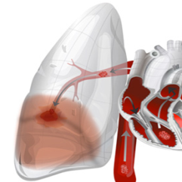
TERAPIA CON ANTICOAGULANTES LUEGO DE TROMBOSIS VENOSA PROFUNDA (TVP)
Protección contra recurrencia TVP: aspirina, antiagregantes palquetarios P2Y12 o anticoagulantes orales. Riesgo de sangramiento similar para los tres fármacos
Duración: 3- 6 meses después de la fase aguda
(Dimero-D negativo)
Kearon C. Chest. 2016: 149: 315-352

Slide 31
ANTIAGREGANTES PLAQUETARIOS

Slide 32
ANTIAGREGANTES PLAQUETARIOS 4 grupos
1. Inhibidores COX 1 y 2. Aspirina
2. Inhibidores Fosfodiesterasa (en desuso)
3. Bloqueantes Receptor P2Y12
4. Inhibidores glicoproteína IIb / IIIa

Slide 33
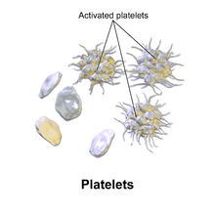
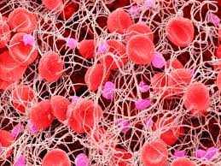
PLAQUETAS. ACTIVACIÓN, ADHESIÓN AGREGACIÓN, SECRECIÓN (TxA2, 5HT)

Slide 34
ANTIAGREGANTES PLAQUETARIOS Mecanismo de acción
Los Inhibidores de la COX 1 Reducen la síntesis de tromboxano A2 Ej. aspirina
Los Antagonistas del ADP plaquetario bloquean el receptor P2Y12 (receptor purinérgico)
Irreversible: clopidogrel (deforma el receptor)
Reversible: prasugrel, ticagrelor, cangrelor
- Selatogrel vía SC. Inhib agreg plaq en 15 min, excreción 24 h

Slide 35
Tratamiento antitrombótico doble. Luego de: SCA (IMST, IMNST, Angina inestable), FA, ANGIOPLASTIA CORONARIA PERCUTÁNEA
DUAL= ADMINISTRACION SIMULTÁNEA
DOS ANTIAGREGANTES PLAQUETARIOS CON MECANISMO DE ACCIÓN DIFERENTE p.ej. clopidogrel-aspirina
2. UN ANTICOAGULANTE Inhibidor de trombina + aspirina o clopidogrel
Cannon CP. Dual Antithrombotic Therapy with Dabigatran after PCI in Atrial Fibrillation. N Engl J Med. 2017; 377:1513-1524

Slide 36
Tratamiento antitrombótico doble Luego de: SCA (IMST, IMNST, Angina inestable), FA, ANGIOPLASTIA PERCUTANEA
Por cuanto tiempo?
DURANTE TRES MESES; LUEGO RETIRAR ASPIRINA Y CONTINUAR UN AÑO CON CLOPIDOGREL* o TICAGRELOR **: BUENOS RESULTADOS
Descontinuar aspirina 1 a 3 meses después de angioplastia coronaria y continuar con inhibidor P2Y12 , durante 12 a 15 meses*.
Esto disminuye riesgo de sangrado grave en 40%, sin aumentar riesgo de evento coronario severo *
*Circulation. 2020; 142:538 –545
**JAMA. 2020; 323: 2407-2416

Slide 37
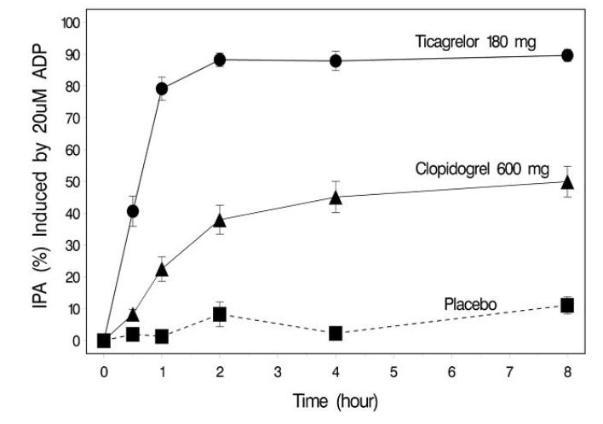
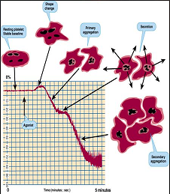
ANTIAGREGANTES PLAQUETARIOS

Slide 38
ANTIAGREGANTES PLAQUETARIOS
ASPIRINA, ACIDO ACETILSALICILICO
Tromboxano A2. Formado en plaquetas producto de la COX-1. Aspirina bloquea COX-1 en bajas dosis, en forma irreversible. Requiere formación de nuevas plaquetas (aprox. 1 semana).
Dosis bajas 81 y 100 mg/día, efecto antitrombótico
Otros inhibidores reversibles de COX-1 no tienen efecto antitrombótico, (EATr) por el contrario, contrarrestan EATr de aspirina, p.ej. ibuprofeno.

Slide 39
ASPIRINA, ACIDO ACETILSALICILICO
Mantenimiento. Dosis 81 – 100 mg/día en prevención secundaria de IM (CV) 50- 65 años.
IM. ISIS-2. Dosis carga en SCA: 500: mg masticado y deglutido al inicio del IAM o angina inestable. Igual efecto 300 mg oral, inclusive con 162 mg oral. Si sospecha aneurisma aórtico NO usar
Efectos adversos uso crónico: sangramiento gástrico de baja incidencia. Gastritis, epigastralgia, baja incidencia.
Metabolismo hepático. Excreción por orina como acido salicilúrico.
RESISTENCIA A LA ASPIRINA como antitrombótico: difícil de confirmar
European Cardiology Review 2017;12(1):33–7. DOI: 10.15420/ecr.2016:34:2

Slide 40
ASPIRINA EN PACIENTES DIABÉTICOS
RECOMENDACIONES PARA USO DE ASPIRINA EN BAJAS DOSIS EN DIABETICOS. ADA AHA ACC Junio 2010.
La Amer Diab Soc, Amer Heart Assoc y Amer Coll Cardiol han recomendado administrar aspirina 75- 162 mg/día solamente en:
diabéticos varones >50 años y mujeres diabéticas >60 años que tengan más de un factor mayor de riesgo CV (cigarrillo, dislipidemia, HTA, historia familar de ECV, albuminuria).
- No indicar aspirina en diabéticos que tienen bajo riesgo CV porque aumenta el riesgo de sangramiento y no mejora el riesgo de padecer eventos CV severos.

Slide 41
ANTIAGREGANTES PLAQUETARIOS…
CLOPIDOGREL prodroga (tab 75 mg) Clase T: Tienopiridinas
Prodroga, comienzo lento ( vía CYP2C19).
Combinada con aspirina luego de angioplastia y prótesis endovascular: superior a la aspirina sola (Sinergia por mecanismos de acción distintos). Reduce incidencia de segundo IM, ACV en pacientes con IM reciente o EV Periférica. Pacientes metabolizadores lentos (35 %) con poca protección.
Efectos adversos: sangramiento gástrico- 2 %, purpura, equimosis, hematoma, epistaxis, conjuntival, cerebral- 0,4% hasta casos fatales, neutropenia, trombocitopenia, alergia.
Inhibe algunas enzimas del citocromo P450
Diabéticos: menor formación del metabolito activo
DOSIS DE CARGA EN SCA: 600 mg (8 TAB DE 75 MG)

Slide 42
PRASUGREL
PRASUGREL no es prodroga, por lo tanto su comienzo de acción es más rápido. Ventaja en casos de Síndrome Coronario Agudo
Dosis Mantenimiento 5-10 mg/día

Slide 43
TICAGRELOR BLOQUEANTE RECEPTOR P2 Y12 PLAQUETARIO
Ticagrelor es antagonista del receptor P2Y12 plaquetario
Acción reversible, Administración oral
Inhibición de agregación plaquetaria de 90 %, en comparación a 60- 70 % de clopidogrel.
Eficaz en el tratamiento del SCA. Disminuye la mortalidad CV en el SCA y en ACV de tipo isquémico y en el accidente isquémico transitorio (AIT) o ICT
Al iniciar ticagrelor (carga : 180 mg), suspender clopidogrel, prasugrel

Slide 44
Inhibidores de la GLICOPROTEINA IIb/IIIa PLAQUETARIA. El PUENTE DE UNIÓN plaqueta-fibrinogeno-plaqueta. USO I.V.

Slide 45
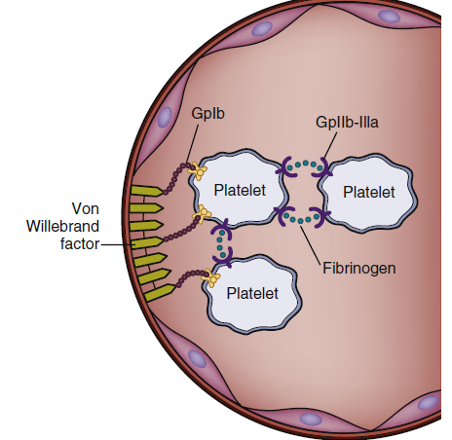
LA GLICOPROTEINA IIb/IIIa PLAQUETARIA. PUENTE DE UNIÓN PLAQUETA-FIBRINOGENO-PLAQUETA. Bloqueantes: tirofiban, abciximab, ebtifabitida

Slide 46
INHIBIDORES DE LA GLICOPROTEINA IIb/IIIa tirofiban, abciximab, ebtifabitida
La glicoproteína IIb/IIIa es una integrina de membrana plaquetaria, receptor del fibrinógeno y del factor de von Willebrand. Une plaquetas entre si y a otras superficies. Es activado por trombina, colágeno y TXA2.
Está desactivada en plaquetas en reposo

Slide 47
INHIBIDORES DE LA GLICOPROTEINA IIb/IIIa ABCIXIMAB
Fragmento de anticuerpo monoclonal que se une al receptor IIb/IIIa y a la vitronectina de plaquetas, endotelio y músculo liso.
Uso: angioplastia + stent. Combinado con heparina y aspirina reduce en 50 % la reestenosis.
Administración. i.v. 0,25 mg/Kg. Efecto de 24 horas.
Efectos adversos. Sangramiento (1- 10 %), trombocitopenia.
Costoso

Slide 48
INHIBIDORES DE LA GLICOPROTEINA (Receptor) IIb/IIIa
EPTIFABITIDE (Integrilina)
Péptido. Inhibe unión del fibrinógeno al receptor IIb/IIIa.
Administración. i.v. 180 microgramos/Kg, luego 2ug /min, por 4 días.
Indicación. Angioplastia coronaria con prótesis EV y síndrome coronario agudo (angina inestable, IAM). Coadministrado con heparina y aspirina.
Efectos adversos. Sangramiento 10 % versus placebo 9 %. Trombocitopenia 0,5- 1,0 %.

Slide 49
INHIBIDORES DE LA GLICOPROTEINA (Receptor) IIb/IIIa TIROFIBAN (Agrastat)
TIROFIBAN (Agrastat)
Molécula no peptídica
Indicación. IM, angina inestable, angioplastia.
Administración. i.v. 0,4 microgramos/kg/min/30 min
Uso conjunto con heparina

Slide 50
ANTAGONISTAS DE LA VITAMINA K Uso clínico en descenso

Slide 51
Warfarina MECANÍSMO DE ACCIÓN
La warfarina es antagonista de la vitamina K en hígado
El hígado sintetiza factores de coagulación II, VII, IX y X utilizando como cofactor la vitamina K.
Desventaja. Tiempo de acción: 5 días
Warfarina: el efecto anticoagulante ocurre al suprimir 30- 40 % de la síntesis de factores. Si es bloqueada totalmente, aparece el efecto tóxico hemorrágico.
El antídoto ante la intoxicación por warfarina es la administración de la vitamina K que revierte el efecto.

Slide 52
VIDA MEDIA DE LOS FACTORES DE COAGULACIÓN LA WARFARINA
El efecto se puede controlar mediante la medición del tiempo de protrombina
Rango de dosis: 2- 5 mg/día. Dosis de mantenimiento varía ampliamente de paciente a paciente (1- 10 mg/día), de acuerdo con el INR (International normalized ratio) 2,5

Slide 53
WARFARINA. FARMACOCINÉTICA
Excelente absorción oral
t ½ = 40 horas (rango 2-5 días)
Metabolismo hepático CYP2C9. Gran variación
Implica individualización de la dosis de mantenimiento
INR: mantener en rango 2,5 veces tiempo protrombina
INR > de 4 riesgo inminente de hemorragia, reducir la dosis
INR < de 1,5: ausencia de eficacia anticoagulante y riesgo de trombogénesis

Slide 54
INTERACCIONES DE LA WARFARINA
Hemorragia potencial
Amiodarona, antimicóticos azoles, cimetidina, clopidogrel, cotrimoxazol, dislfiram, fluoxetina, isoniazida, metronidazol, sulfinpirazona, zafirlukast
Reducción de efecto:
Suplementos dietéticos que contengan vitamina K
Vegetales con alto contenido de vitamina K (brócoli, espinaca, perejil)

Slide 55
FIBRINOLITICOS

Slide 56

Descubrimiento de la estreptoquinasa William Smith Tillet. Univ. Jhons Hopkins USA En 1933 observó que un cultivo de Streptococo aglutinaba el plasma. Un día abandonó los tubos y al día siguiente el coagulo estaba disuelto: algo en el Streptococo lo disolvió…la futura estreptoquinasa. Serendipia En 1959, 26 años después, se logró disolver un coagulo intraarterial en conejos con esta enzima
Texas Heart Inst J. 2007; 34: 318- 327

Slide 57
FIBRINOLÍTICOS
Clasificación de acuerdo al origen tisular o bacteriano
1. Activadores del plasminógeno :
- tPA (derivado del endotelio v.) Alteplasa
- Tenecteplasa
- uPA o urokinasa (derivado de parénquima renal)
2. Derivados de bacterias
Estreptoquinasa
origen recombinante

Slide 58
FIBRINOLÍTICOS Activadores del plasminógeno
Fibrinógeno
Trombina
Fibrina
__________
PAI-1
PAI-2
tPA y uPA (activadores)
Plasminógeno
Plasmina degrada fibrina
Fragmentos de fibrina
Dímero-D

Slide 59
Fibrinolíticos
Indicaciones
INFARTO AGUDO DE MIOCARDIO CON ELEVACIÓN DEL SEGMENTO ST
Hay oclusión trombótica de una arteria coronaria. Se debe reperfundir la arteria lo más rápido posible: Ventana terapéutica ideal: 2 horas (90 min en IAM grande). Actuar rápido.
DOS OPCIONES
-Abrir la arteria mediante angioplastia + prótesis endovascular vía percutánea (Stent)
Administrar un agente fibrinolítico por vía intravenosa
Intracoronario (tromboaspiración no recomendada)

Slide 60
Fibrinolíticos
Origen bacteriano, recombinante: Estreptokinasa (SK)
De origen tisular:
Alteplasa
Reteplasa
Tenecteplasa
Cada una tiene dosis y protocolo de administración diferente

Slide 61
Fibrinolisis. Guías Europeas STEMI. 2017 European Heart Journal. 2018; 39: 119–177
Agente Fibrinolitico | Dosis intravenosa
STK | 1,5 millones U en 30 a 60 min
tPA (Alteplasa) | 15 mg en bolo 0,75 mg/kg en 30 min 0,50 mg/kg en 60 min
rPA (Reteplasa) | 10 + 10 U en bolos En 30 min
TKK-tPA (Tenecteplasa) | 30 mg en bolo en < 60 kg hasta 50 mg bolo en > 90 kg

Slide 62
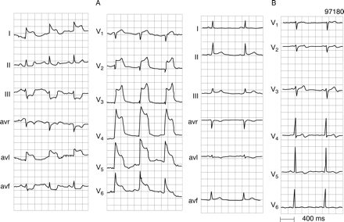
A: ECG ingreso IAMST B: ECG LUEGO DE reperfusión exitosa por trombolisis (STK, tPA) rápida reducción dolor, mejora ST, ritmo idioventricular Heart . 2000; 84: 164-170
50 min

Slide 63
Tiempo ideal entre diagnóstico, angioplastia coronaria o fibrinolísis, en paciente con IMEST (Guías Canadienses de diagnóstico y tratamiento del IMEST) Can J Cardiol. 2019; 35: 107e132
Procedimiento médico | Tiempo ideal recomendado
Tiempo entre el primer contacto médico, el ECG y su interpretación | < 10 min
Del diagnóstico a la activación laboratorio de cateterismo | < 10 min
Tiempo de entrada y salida del servio de emergencia | < 30 min
Tiempo de transporte del paciente en vehiculo, con IAMEST ya diagnosticado | < 60 min
Tiempo entre la llegada al laboratorio de cateterismo y activación del primer aparato | < 30 min
Tiempo entre 1er contacto médico e inicio de angioplastia coronaria en paciente de otro centro | < 120 min
Tiempo entre 1er contacto médico y angioplastia en centro que posee esta metodología | < 90 min
Tiempo entre 1er contacto médico y la fibrinolisis | < 30 min
Tiempo entre fibrinolisis y angiografia coronaria | < 24 horas

Slide 64
Fibrinolíticos. Efectos adversos
Itcus hemorrágico (ACV) 0,5 a 1 %. Más frecuente a mayor edad, bajo peso, sexo femenino, ACV anterior, hipertensión arterial.
Hemorragia extracerebral 4 a 13 %.
Arritmias de reperfusión. Ritmo idioventricular (origen ventricular, ECG sin P, FC <40/min, QRS prolongado)
Streptokinasa: hipotensión, reacciones alérgicas (si hay segunda exposición) 20 %

Slide 65
Contraindicaciones absolutas de fibrinolíticos
Ictus hemorrágico anterior
Ictus isquémico menos de 6 meses
Trauma craneal o tumor SNC
Trauma corporal o cirugía menos 3 semanas
Hemorragia GI menos de un mes
Coagulopatía conocida
Aneurisma disecante de aorta
Punción lumbar o hepática reciente
Rev Esp Cardiol Supl.2010; 10: 23D-28-D

Slide 66
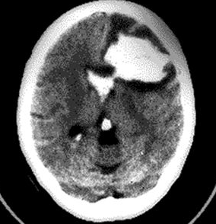
FIBRINOLITICOS EN ICTUS ISQUÉMICO No administrar anticoagulantes ni fibrinolíticos en ictus sin antes tener imagen cerebral TC que descarte presencia de hemorragia

Slide 67
Muchas Gracias por vuestra atención

